Slide 1
Τι βρίσκεται μέσα σε έναν δρομολογητή
Xenofontas Dimitropoulos

Slide 2
Agenda
Απλοποιημένο μοντέλο δρομολογητή
Line Cards
Router architecture: Big Picture
Interconnection fabric:
Early designs using main memory
Shared bus architecture
Crossbar architecture
Input vs. output buffers
Head of line (HOL) blocking

Slide 3
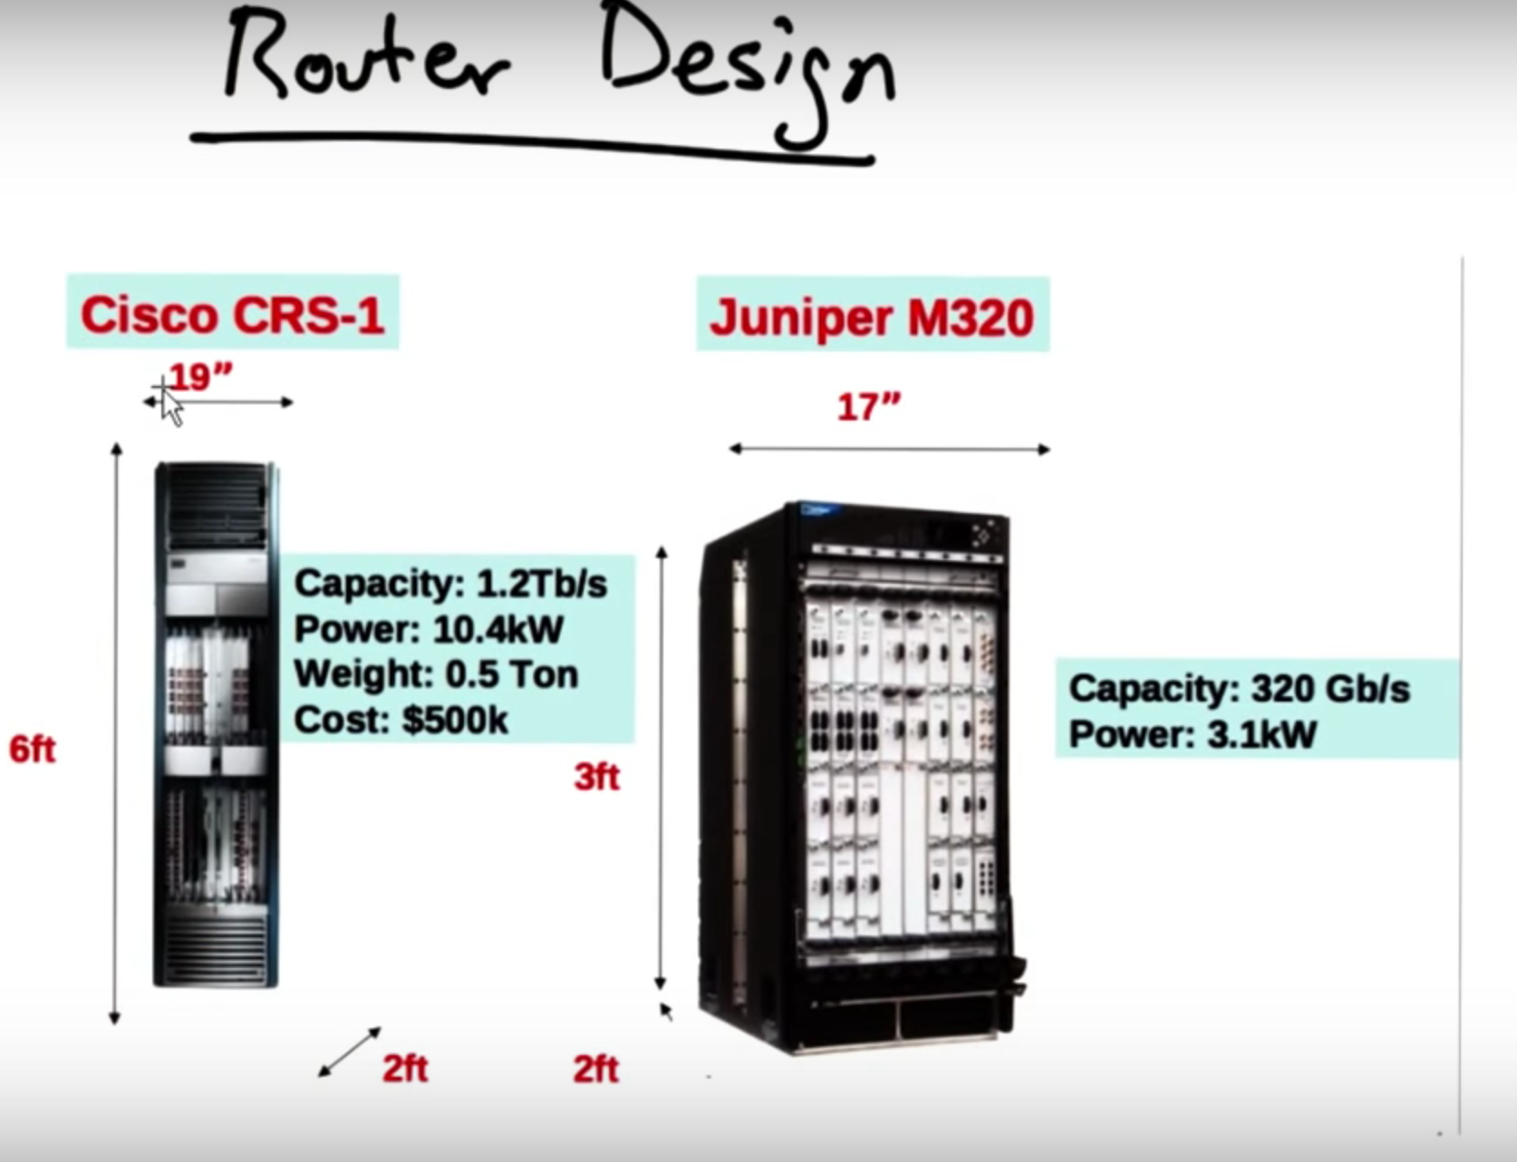

Slide 4
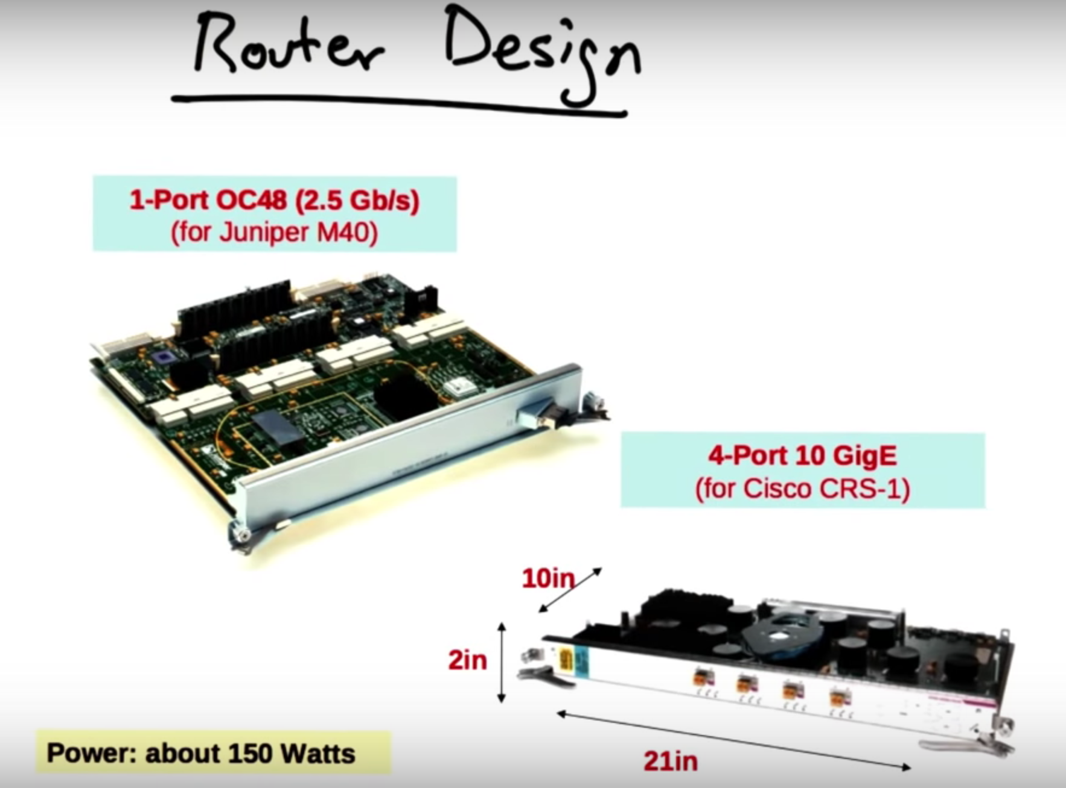

Slide 5
Further reading
https://youtu.be/YoY4afTs-UM
https://youtu.be/Kw0PjFow59U
https://youtu.be/oXYBuUyq7ug
https://youtu.be/CEDASQu0sek
https://youtu.be/lIiRax5ihFA

